Slide 1
Norsk standard: Ledelsessystemer for renhold i helse- og omsorgstjenesten.
Hva betyr denne standarden for reinhald i kommunale helseinstitusjonar?
Fagdag juni 2023
Urszula Jadczak

Slide 2

Formålet med renhold – tilbakeblikk til 2019
Trivsel, estetikk og vedlikehold.
Forebyggende tiltak - viktig for å hindre smitteoverføring via utstyr, inventer og overflater.
Notes:
Renhold per definisjon er mekanisk fjerning av støv og synlig smuss, på helseinstitusjon formålet er å fjerne det vi ikke ser, dvs. mikroorganismer.
Ved å redusere antall mikroorganismer på overflater og hindre etablering av biofilm er renhold et forebyggende tiltak for smittespredning.
Renhold har også estetisk betydning, rene omgivelse gir økt trivsel både for pasientene og ansatte. Renhold hjelper oss med vedlikehold av inventar og utstyr.
Renhold er vanligvis forbundet med fjerning av synlig smuss
I helseinstitusjon fokuserer vi på å fjerne det vi ikke ser….mikroorganismer

Slide 3
Renhold i helseinstitusjon
Mange mennesker på et sted (ansatte, brukere, besøkende).
Tjenestetilbud er alltid dynamisk.
Beboere er alltid i hovedfokus, man møter mennesker i alle faser av livet sitt.
Renholdsoppgaver er en del av service for beboere.
Renhold pågår mens alle er tilstede.
Notes:
Organisering av renhold er ulikt. De fleste har egen renholdsavdeling, noen institusjon kjøper renholdstjenester. Renholdstjeneste er ofte tilgjengelig kun på dagtid, og i mindre grad i helgene. Kontroll av renhold varierer fra en visuell kontroll til mikrobiologisk kontroll. Ikke alltid er renholdsplaner i skriftlig form.

Slide 4

Renhold
En del av basale smittevernrutiner

Slide 5
Ledere har ansvar
Å styre/lede en organisasjon
Renhold: å sikre at renholdsplaner utformes, iverksettes, evalueres og forbedres, kontroller gjennomføres og korrigerende tiltak følges opp.
Lovverket: forskrift om smittevern i helse og omsorgstjenesten, forskrift om ledelsens og kvalitetsforbedring i helse- og omsorgstjenesten
Hjelpemidler: handlingsplaner og standarder
Notes:
Ledelsen har ansvar for å styre en organisasjon, I forskrift om smittevern i helse og omsorgstjenesten er renhold en del av de generelle smitteverntiltakene som skal utføres,
Ledelse som kan skaffe ressurser
forskrift om smittevern i helse og omsorgstjenesten er renhold en del av de generelle smitteverntiltakene som skal utføres,

Slide 6
Standarder versus lover og forskrifter
Utarbeides etter initiativ fra interessegrupper.
Gir retningslinjer for hvilke krav som skal settes til varer og tjenester.
Er et forslag til valg av løsning.
Bidrar til utvikling av sikre varer, produksjonsprosesser og tjenester.
Gir mer detaljerte beskrivelser til EU direktiver, nasjonale lover og forskrifter.
Er frivillig å bruke - oppskrift.

Slide 7
Handlingsplan for et bedre smittevern
Hovedmål: Redusere forekomsten av HAI (helsetjenesteassosierte infeksjoner)
Kapittel 4.9 Renhold – God kvalitet på renhold i helseinstitusjoner er viktig for å hindre smittespredning med både ikke resistente og resistente bakterier og for å forebygge HAI.
Tiltak 25
Renholdsplaner i helseinstitusjoner
Ledere i helseinstitusjoner skal innen utgangen av 2020, i samarbeid med smittevernpersonell, oppdatere renholdsplaner basert på risikovurdering og ny nasjonal standard i henhold til smittevernforskriften § 2-2 femte strekpunkt.
Notes:
God kvalitet på renhold i helseinstitusjoner er viktig for å hindre smittespredning med både ikke resistente og resistente bakterier og for å forebygge HAI.
I dag er tiltaket 25 i handlingsplanen delvis innfridd

Slide 8
INSTA 800
Et system for å fastsette og bedømme renholdskvalitet.
  Kvalitetsprofiler for hvert rom.
  Kvalitetsnivåer for type overflate (gulv, inventar, vegg og himling).
  Hvordan dette måles og følges opp i kontroller.
6 kvalitetsnivåer - hvor 5 er høyeste nivå og 1 er lavest.
Begrepet ”visuell kontroll” er sentralt.
Hvor mange samlinger med urenheter som kan godtas rett etter endt renhold bestemmes ut fra:
  Størrelsen på rommet , kvalitetsnivå på overflater og tilgjengelighet

Slide 9
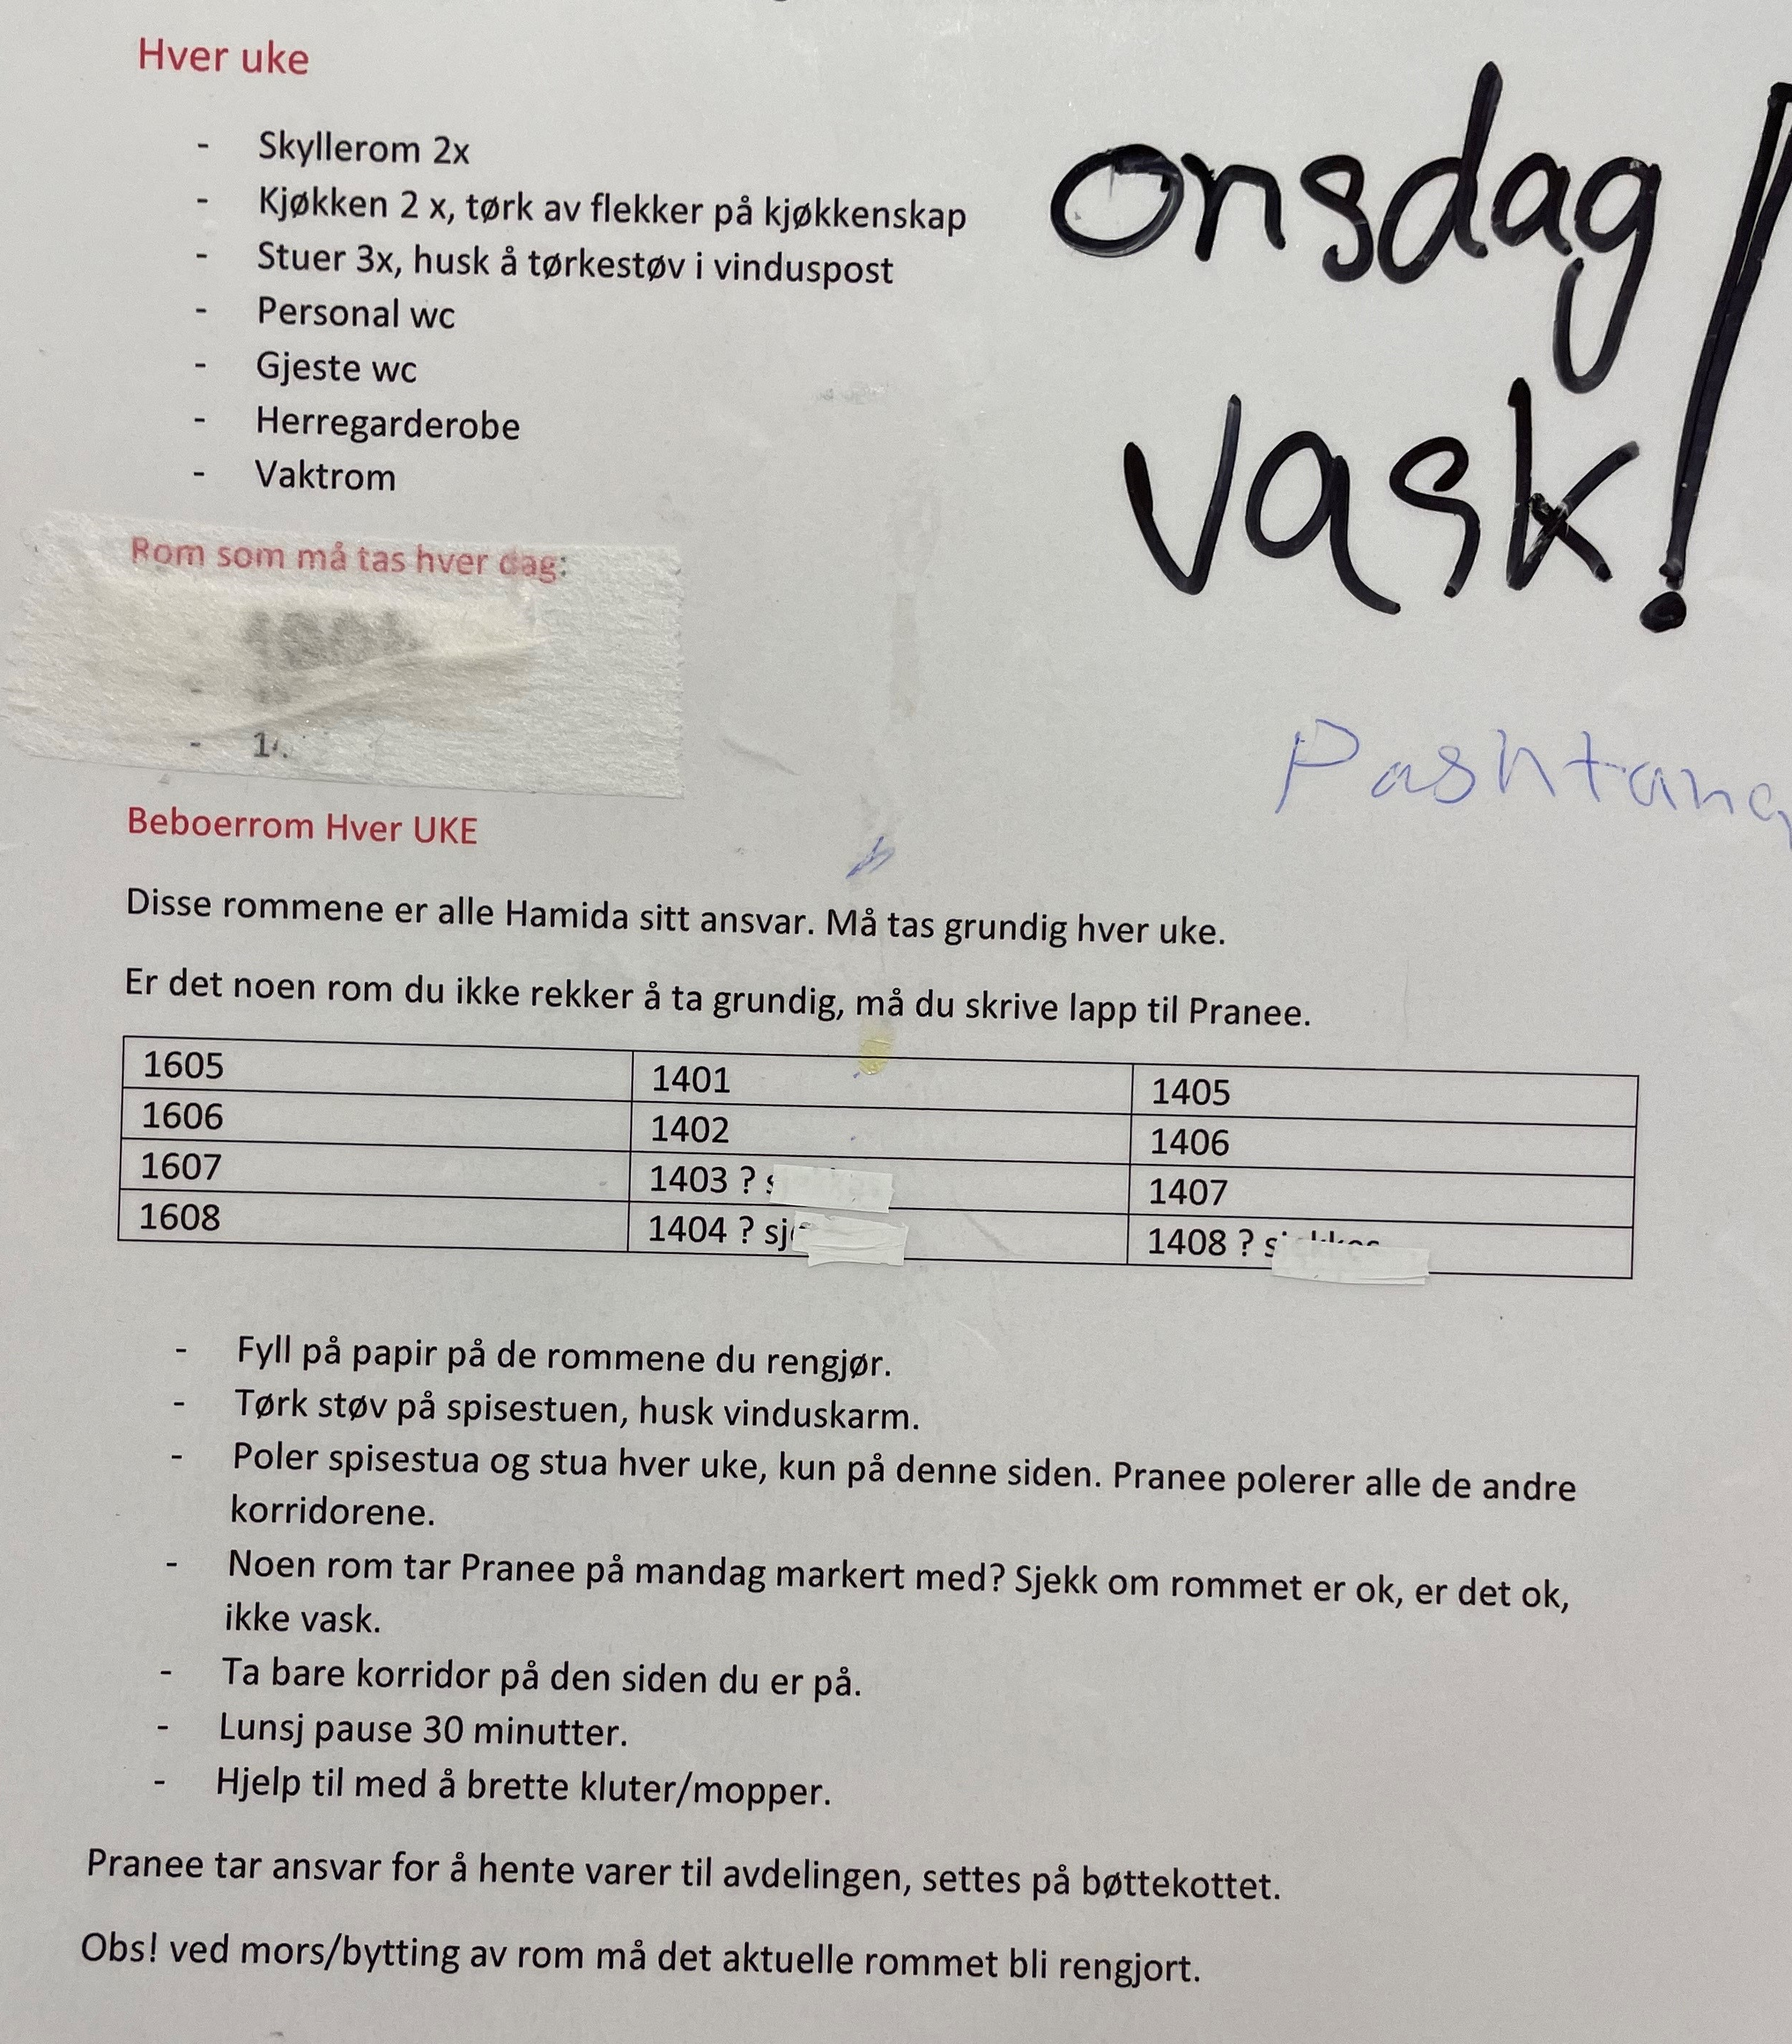
Renhold i praksis basert på INSTA 800
Risikovurderte renholdsplaner?
Er det forskjell på utført renhold i forskjellige rom?
Ble renhold utført likt?

Slide 10
Ny standard – Ledelsessystemer for renhold i helse- og omsorgstjenesten NS 6600
Hva hjelper det med?
Hva betyr det for renhold i kommunen?
Blir renhold bedre?
Forebygger vi bedre smitteoverføring?

Slide 11
Bakgrunn for NS 6600
Ledelsessystemer for renhold i helse- og omsorgstjenesten
Påbegynt i 2018 etter initiativ fra Forum for Sykehusrenhold
Lansert 17. september 2021
27. oktober i 2022 - lansert på nytt

Slide 12
Formålet med NS 6600
Redusere risikoen for smittespredning og HAI.
Sikre samarbeidet mellom renhold, smittevern og ledelse.
Beskrive og sikre kvalitetskrav til renhold.
Bidra til ivaretakelse og vedlikehold av bygg, overflater og inneklima.
Gi oppskrift for ledergruppa for å finne ut type tiltak og hvordan får de tiltakene på plass.

Slide 13
Hvilke krav stiller NS 6600 i tillegg til INSTA?
NS 6600 bygger på NS-INSTA 800-1
Stiller i tillegg krav til :
  Renhetsnivåer i ulike rom basert på risikovurdering
  Frekvens
  Renholds utstyr
  Utførelse av renhold
  Opplæring og ressurs
  Kontroller
  Korrigerende tiltak

Slide 14
6600 – verktøy for leder med ansvar for renhold
Definere arealet som skal vaskes – hva skal vaskes? - antall kvm, type rom (kartlegging)
Bestemme renhetskrav og renhetsnivå – hvor rent skal det være?
    avhengig av hva dette rommet/området brukes til, hvor stor sannsynlighet for smitterisiko kan være, og derfor vil variere i ulike rom.
Definere type renhold – hvilken type renhold egner seg best?
    regelmessig renhold, periodisk renhold, bestillingsrenhold (utreiserenhold, spesialrenhold), utbrudd.
Beslutte renholdsfrekvens – hvor ofte skal det vaskes for å oppnå ønsket effekt?
Beskrive organisering, ressurser og ansvar for renholdsoppgaver – hvem skal gjøre hva og når?

Slide 15
Hva betyr standard for renhold?
Kvalitetssikret renholdstjeneste ved å:
  Riktig planlegging og forankring hos ledelse
  Dokumentert opplæring
  Skriftlige retningslinjer/prosedyrer
  Renholdsplan basert på risikovurdering
  Dokumentert korrigerende tiltak
  Godt samarbeid mellom smittevern, renholds ledelse og institusjonsledelse
Notes:
INSTA 800-1 er normativ, skal følges sammen med NS 6600

Slide 16
Hvem kan hjelpe med hva?
Definere arealet som skal vaskes – antall kvm- institusjonsledelse, eiendom.
Bestemme renhetskrav og renhetsnivå – hvor rent skal det være? – smittevern og leder for renhold
Definere type renhold – hvilken type renhold egner seg best? - leder for renhold
Beslutte renholdsfrekvens – hvor ofte skal det vaskes for å oppnå ønsket effekt? - smittevern og leder for renhold
Beskrive organisering, ressurser og ansvar for renholdsoppgaver – hvem skal gjøre hva og når? – institusjonsledelse og leder for renhold
Notes:
Hva skal vaskes? – antall kvm, type rom
Renhetskrav og renhetsnivå i ulike rom - er avhengig av hva dette rommet/området brukes til, hvor stor sannsynlighet for smitterisiko kan være, og derfor vil variere i ulike rom.
Renholdsfrekvens - daglig, flere ganger per dag, ukentlig, månedlig, kvartalsvis, årlig, - Minimumskrav i standard
Type renhold (regelmessig renhold, periodisk renhold, bestillingsrenhold (utreiserenhold, spesialrenhold), utbrudd

Slide 17
Hvem kan hjelpe med hva?
Beskrive håndtering av renholdsutstyr – hva kjøpes inn og hvordan håndteres utstyr? - smittevern og leder for renhold
Beslutte rengjøringsmetode og rengjøringsmidler – hvilken type metode og med hva skal rengjøres? – leder for renhold
Beslutte hvordan kontroll av renhold skal utføres, og frekvens – er det rent – hvordan skal renhold kontrolleres? hvordan dette skal dokumenteres og hvordan eventuelt korrigerende tiltak følges opp - leder for renhold og smittevern
Definere situasjoner hvor desinfeksjon er anbefalt i tillegg til rengjøring og type desinfeksjonsmidler – når skal desinfiseres i tillegg til daglig renhold? - smittevern

Slide 18
Ny standard – Ledelsessystemer for renhold i helse- og omsorgstjenesten NS 6600
Hva hjelper det med? – planlegging, bemanning, oppfølging, opplæring.
Hva betyr det for renhold i kommunen? – renhold i viktigere posisjon.
Blir renhold bedre? – risikovurdert.
Forebygger vi bedre smitteoverføring?

Slide 19
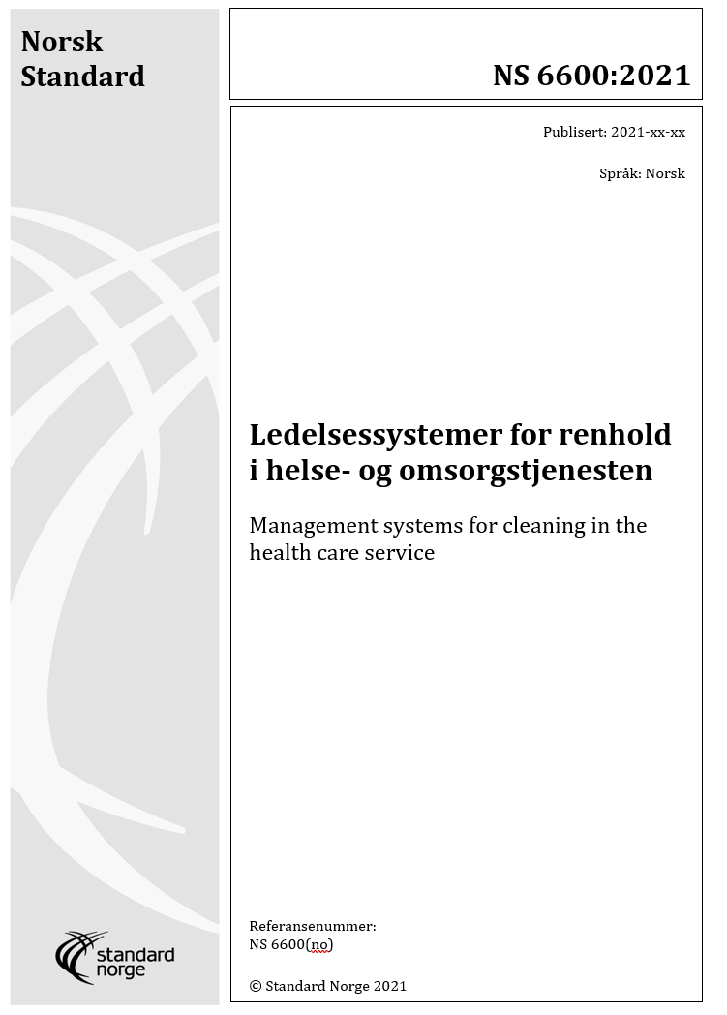

Notes:
I Skandinavia er renhold basert på Insta 800 som ble innført for fjorten år siden. Det er et kvalitetsstyrt renholdssystem som beskriver hvordan kan man fastsette og bedømme rengjøringskvalitet.
For hvert rom defineres en kvalitetsprofil, fra A til F, hvor A er den høyeste. Vanligvis er operasjonsstua, pasientrom og våtrom plassert i A profilen, mens de øvrige romtypene har gradvis lavere kvalitet.
I hver kvalitetsprofilen fastsetter man et kvalitetsnivået som kan variere mellom 0 - 5, der 5 er høyeste kvalitet.
Kontroll er hovedsakelig basert på visuell bedømming av urenheter, som kan være: avfall, løst smuss, støv, flekker, flatesmuss. Urenheter er delt i to grupper lett tilgjengelig og vanskelig tilgjengelig. Overflater er gruppert i 4 grupper: inventar, vegg, gulv og himling. Under kontroll er antall urenheter registrert og regnet ut etter beskrevet metode. Godkjent eller ikke godkjent resultat etter kontrollen er i utgangspunkt basert på lokalstørrelse kvalitetsprofil og kvalitetsnivå av rommet.
I følge Insta 800 kan eventuelle instrumentelle målemetoder være som en supplement (støvmålinger, måling av mikroorganismer, måling av friksjon, glans, statisk elektrisitet, overflatemotstand).

